Slide 1


ALZHEIMER'S DISEASE
AUDIO CLASSIFICATION
ROIDIS DIMITRIOS

Slide 2
ALZHEIMER’S DISEASE
Το alzheimer είναι μια νευροεκφυλιστική νόσος που επηρεάζει τη μνήμη, τη σκέψη και τη συμπεριφορά. Είναι η πιο κοινή μορφή άνοιας και επηρεάζει κυρίως ηλικιωμένα άτομα. ​ ​
​
Κυριότερα συμπτώματα της ασθένειας είναι η δυσκολία ​
στην ομιλία και η εύρεση λέξεων, η απώλεια μνήμης, ​
οι αλλαγές στη συμπεριφορά καθώς και κινητικά προβλήματα.​
​ ​
Η διάγνωση γίνεται με νευροψυχολογικά τεστ (MMSE, MoCA), απεικονιστικές εξετάσεις (MRI, PET scan) και βιοδείκτες στο εγκεφαλονωτιαίο υγρό.

Slide 3
AUDIO BINARY CLASSIFICATION
Το συγκεκριμένο project επικεντρώνεται στην ομιλία ως ένδειξη πιθανού alzheimer. ​
Το dataset που χρησιμοποιήθηκε για το modelling αποτελείται από:​
Audios απο προσωπικές συνεδρίες πιθανών ασθενών με ειδικούς​
Groundtruth dataset το οποίο εκτός των labels-classes (probableAD, Control), περιέχει πληροφορίες σχετικά με ηλικία, φύλο, εκπαίδευση, και αποτελέσματα cognitive test (MMSE).​

Slide 4



DATA EXPLORATION
237 mp3 files διάρκειας απο 45sec εως και 2 λεπτά ισορροπημένα ανάμεσα στις 2 κλάσεις (52% Alzheimer, 48% Control).
Metadata Analysis Δεν υπήρχαν σημαντικά metadata σε όλα τα audio ώστε να επικυρωθεί η μοναδικότητα του ασθενή. Χρησιμοποιήθηκε η βιβλιοθήκη mutagen.​
Know Your Data Listen To Your Audios Χαρακτηριστικές διαφορές ανάμεσα στα audios των 2 κλάσεων (ροή λόγου, παρεμβολή και καθοδήγηση γιατρού) οι οποίες πιθανόν αποτελούν feature.

Slide 5
FEATURE EXTRACTION
MFCC
137
Εξαγωγή 137 mel-frequency features ανά 15sec από τα audio με τη βιβλιοθήκη pyAudioAnalysis
4
Groundtruth
Dataset με 4 features : mmse, gender, age, educ
Audio to Text to Features
Εξαγωγή text διαλόγων από τα audio με τη βιβλιοθήκη assemblyai, tokenization του text σε λέξεις και εξαγωγή feature σχετικών με lexical richness και word variance με τη βιβλιοθήκη ntlk
2

Slide 6
FURTHER ANALYSIS - DATA CLEANING
Τα νέα dataset που προέκυψαν από την εξαγωγή των features εξετάστηκαν περεταίρω. Συγκεκριμένα, εξήχθησαν correlation matrices και έγινε linearity analysis προσφέροντας έτσι μεγαλύτερο intuition πάνω στα data και σκέψεις για πιθανά μοντέλα. To training ground truth dataset έδειξε συσχέτιση ανάμεσα στο mmse και το educ με την διάγνωση για Alzheimer η μη.
Προηγουμένως το ground truth είχε καθαριστεί από
null values, ενω τα categorical values του gender μετατράπηκαν σε 0 και 1.
Όσον αφορά τα mfcc features, πολύ λίγα εκ των 137 έδειξαν linear relationship με το ground truth. Αυτό επιβεβαιώνεται και από importance analysis χρησιμοποιώντας π.χ. το RandomForestClassifier της sklearn.
Τέλος, τα 2 text features, έδειξαν ύπαρξη γραμμικότητας η οποία είναι πιο έντονη στο feature Hapax Legomena.

Slide 7
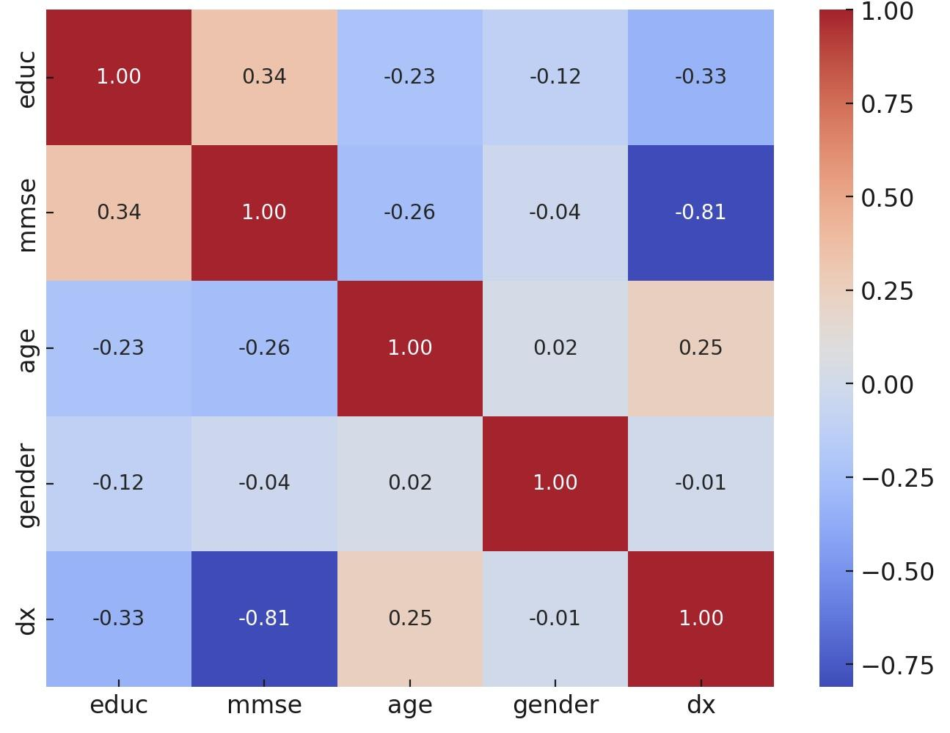
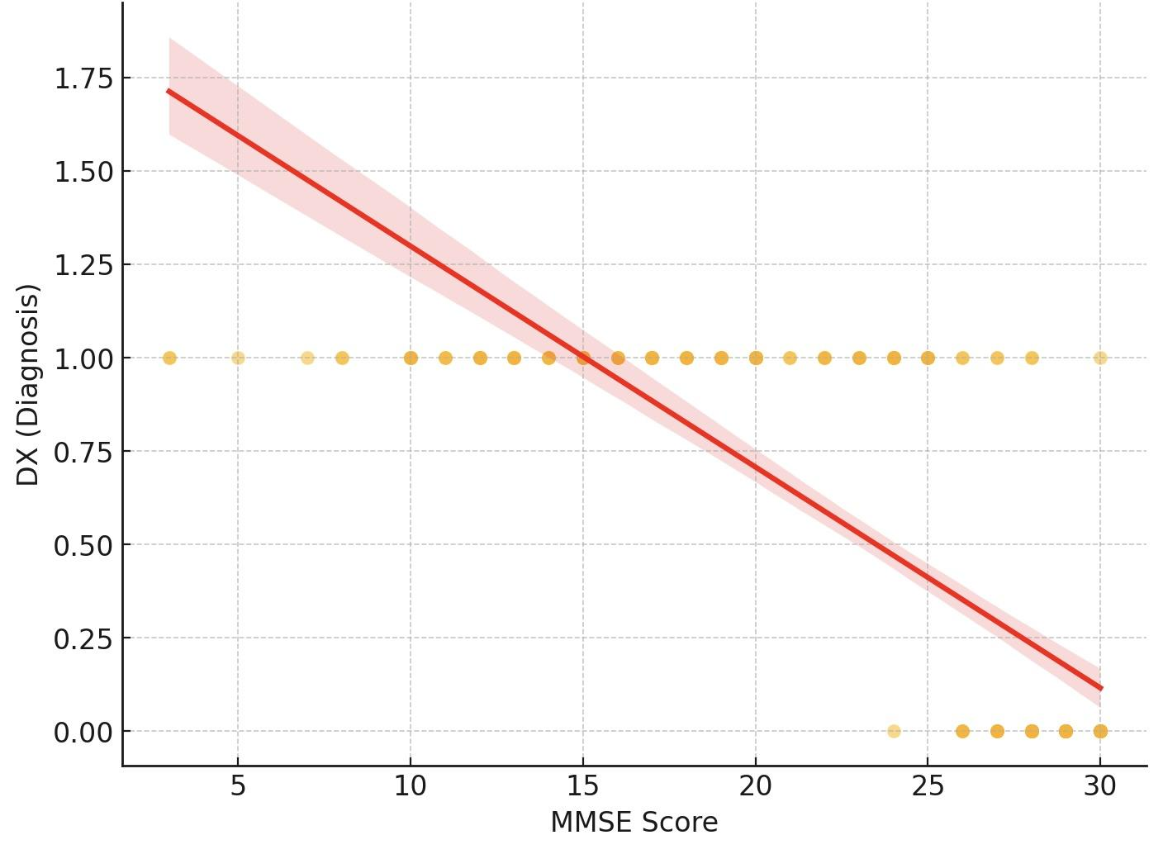
FURTHER ANALYSIS

Slide 8
FINAL DATASETS - FUSIONS - EXTRACTIONS
fuse(MFCC + Text Features + Ground Truth) (137 + 2 + 4 features)
MFCC (137 features)
Text Features (2 features)
Ground Truth (4 features)
MFCC top 5 (5 features)
MFCC top 10 (10 features)
fuse(MFCC top 5 + Text Features + Ground Truth) (5 + 3 + 4 features)
όλα τα dataframes έγιναν extract σε csv για εύκολη επαναχρησιμοποίηση στους classifiers.

Slide 9
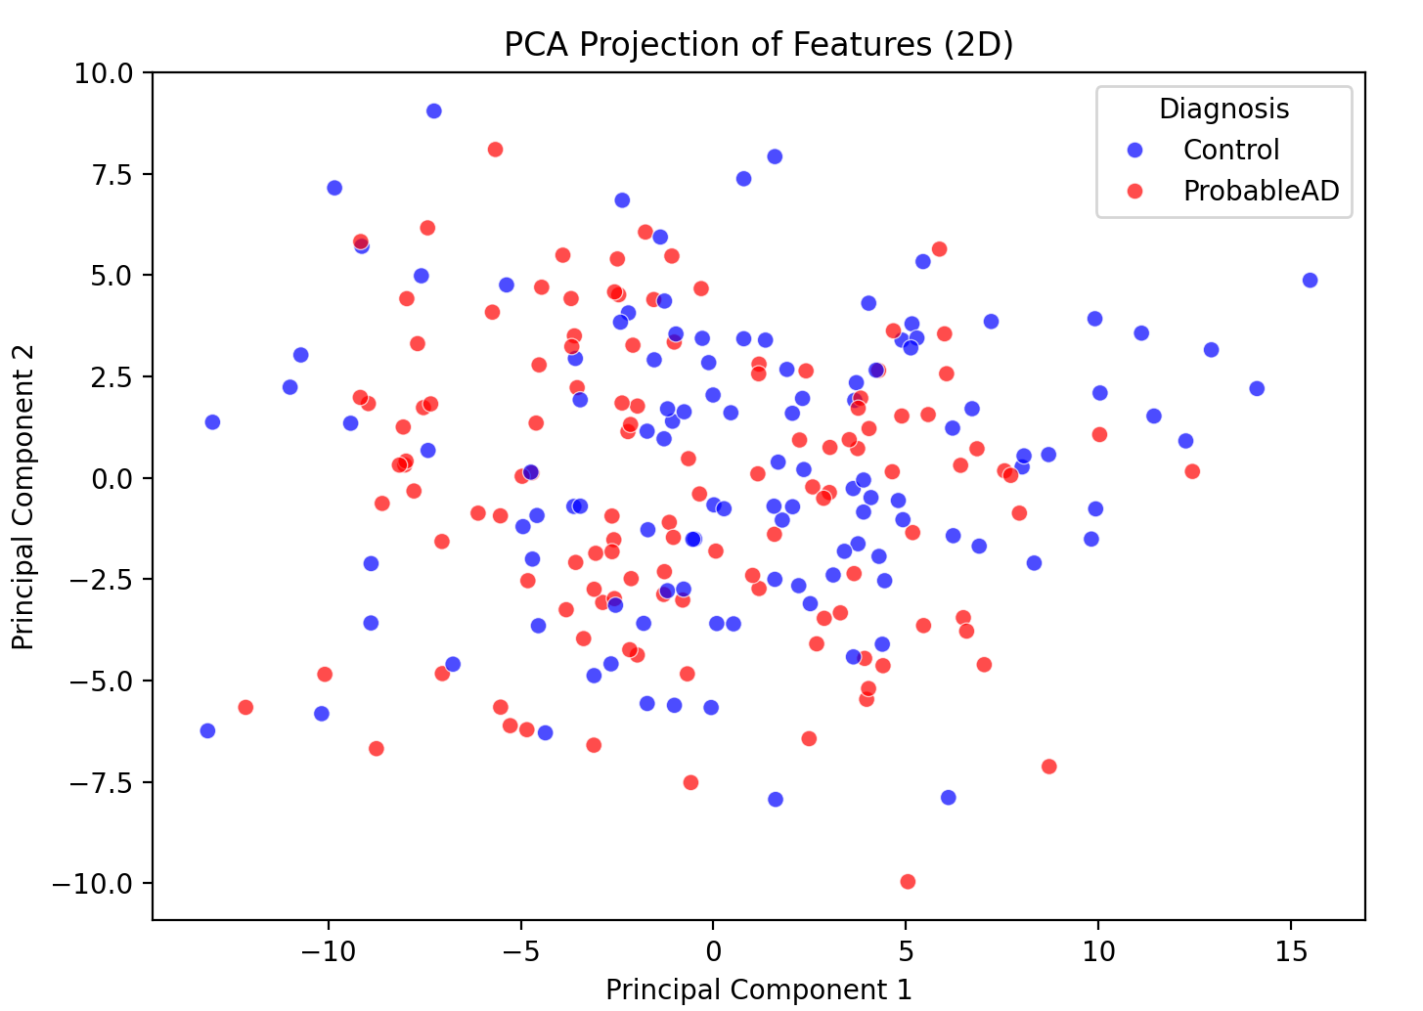
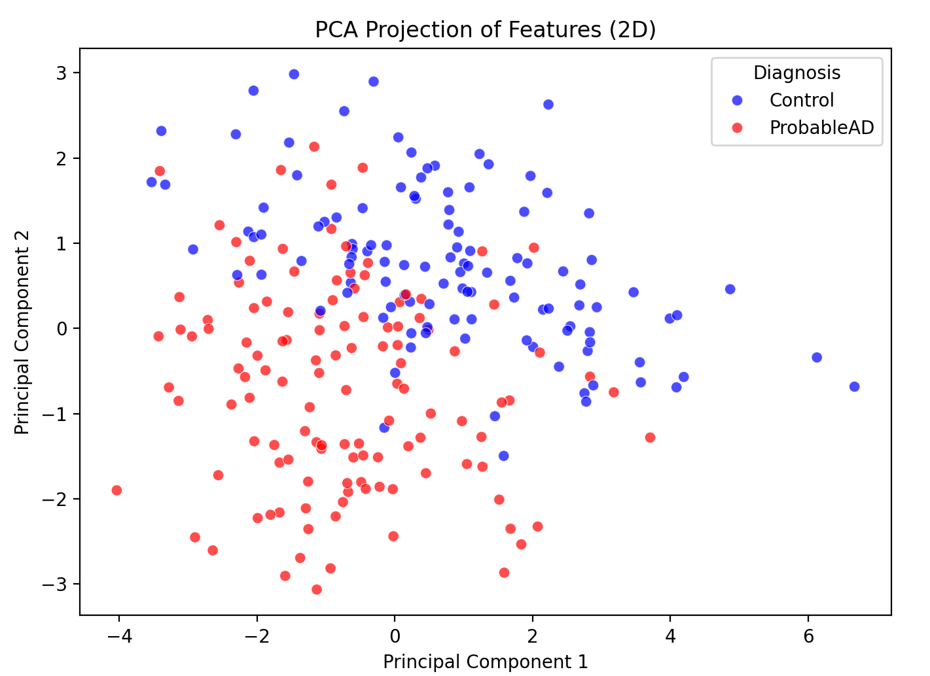
VARIANCE CAPTURE AND SCATTER PLOTS
fuse(MFCC + Text Features + Ground Truth) (137 + 2 + 4 features)
fuse(MFCC top 5 + Text Features + Ground Truth) (5 + 3 + 4 features)

Slide 10
CANDIDATE CLASSIFIERS TO UTILIZE
Τα dataset που προέκυψαν χαρακτηρίζονται από υψηλό dimensionality αλλά και κάποιο ισχυρό correlation μεταξύ ορισμένων feature με το ground truth. Αυτό κάνει point προς συγκεκριμένες κατευθύνσεις :
Support Vector Machines για να βρεθεί το optimal hyperplane σε high dimensional data.
Logistic Regression, LDA λόγω της ύπαρξης γραμμικότητας σε κάποια features και κυρίως ως ένα baseline για αρχικά test.
Ensemble Voting Classifier για τα 3 διαφορετικά dataset (mfcc, text features και ground truth) ώστε να γίνουν utilise οι διαφορετικότητες τους και τα predictions να προκύπτουν από majority vote (2/3). πχ. SVM στα mfcc, LDA στα text features και Logistic Regression στο ground truth.
Διάφοροι άλλοι classifiers για λόγους ευρύτερου τεστ.
Κάθε dataset υπόκειται σε normalization ή standardization πριν το modelling, ανάλογα με τις ιδιαιτερότητες του ίδιου του dataset αλλά και του classifier.

Slide 11
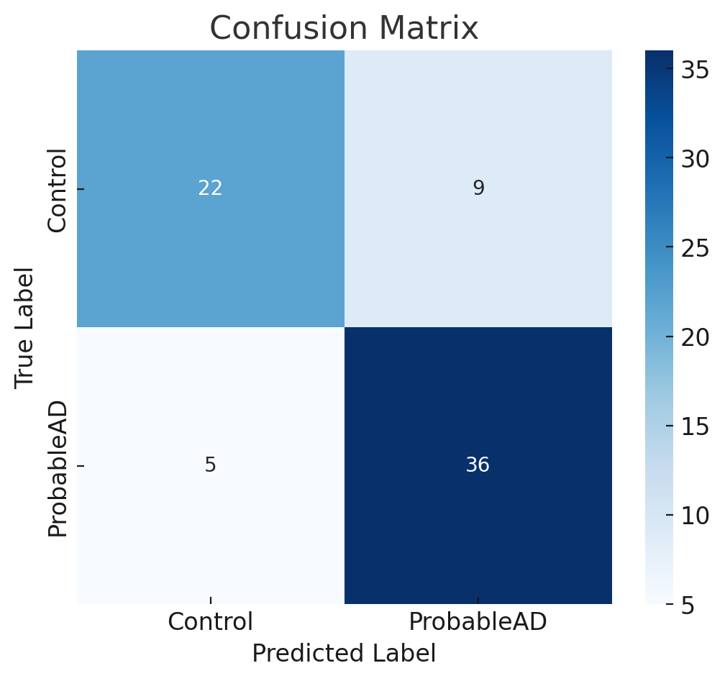
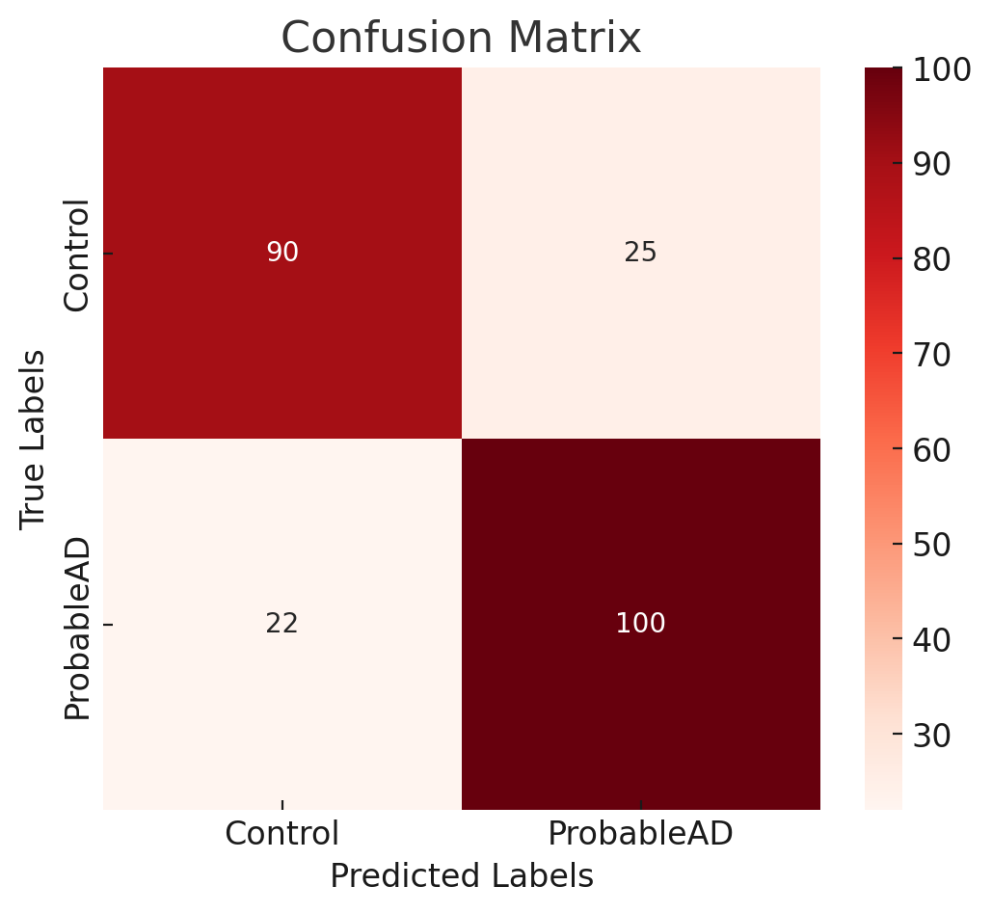
FUSED DATASET - SVM - RBF KERNEL
TRAIN-TEST SPLIT test_size=0.3, random_state=16
K-FOLD KFold(n_splits=10, shuffle=True, random_state=42)
Accuracy: 0.8 F1 Score Control: 0.758 F1 Score ProbableAD: 0.837
Mean Accuracy: 0.801 F1 Score Control: 0.79 F1 Score ProbableAD: 0.809
Notes:
LOgistic regression - poli duskolo na mhn ginei overfit alla na krathsw upshlo f1 sto probableAD

Slide 12
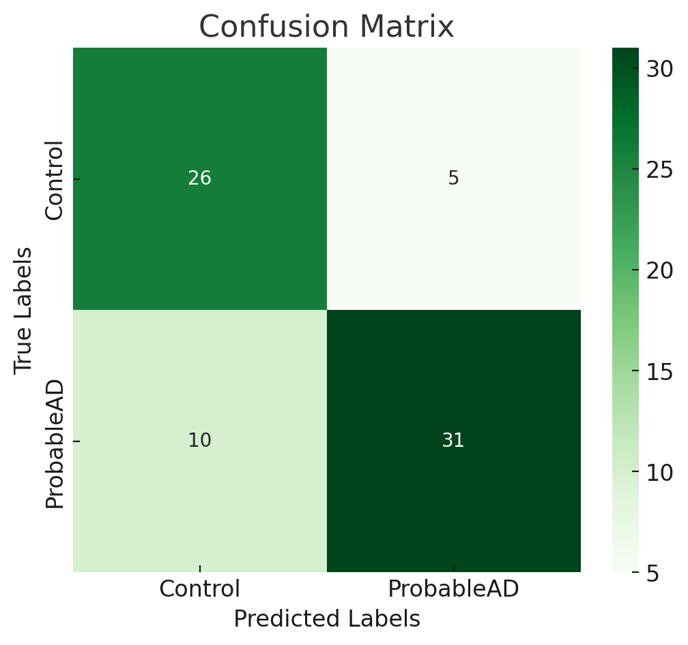
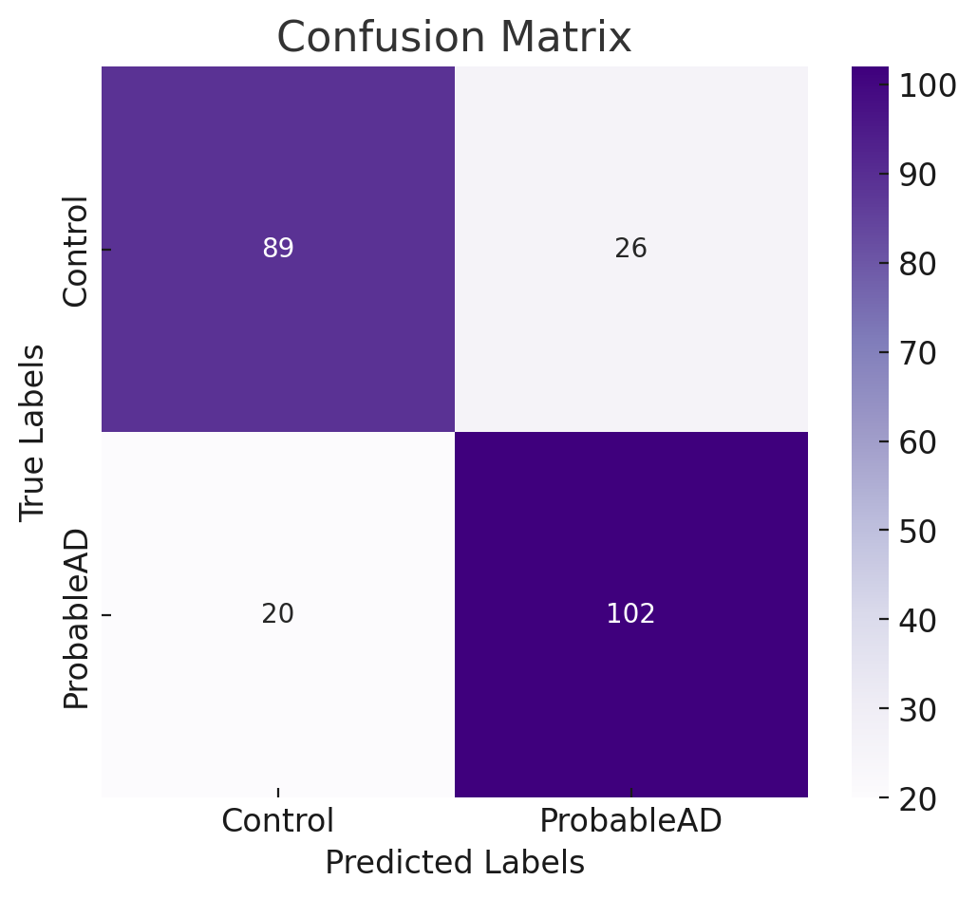
FUSED DATASET - LDA - EIGEN SOLVER
TRAIN-TEST SPLIT test_size=0.3, random_state=16
K-FOLD KFold(n_splits=10, shuffle=True, random_state=42)
Accuracy: 0.79 F1 Score Control: 0.776 F1 Score ProbableAD: 0.805
Mean Accuracy: 0.805 F1 Score Control: 0.79 F1 Score ProbableAD: 0.816
Notes:
Logistic regression - poli duskolo na mhn ginei overfit alla na krathsw upshlo f1 sto probableAD

Slide 13
ENSEMBLE VOTING APPROACH
Στην περίπτωση του majority vote , αποδείχθηκε αρκετά πιο δύσκολο να εξαχθούν αποδοτικά μοντέλα για κάθε διαφορετικό dataset. Τα mfcc features πάσχιζαν να ξεφύγουν από την τυχαιότητα κυρίως εξαιτίας του μικρού correlation με τις διαγνώσεις μένοντας γύρω στο 60%, ενώ τα text features πλησίαζαν στο 70%.
Από την άλλη πλευρά το ground truth dataset έχοντας αρκετά highly correlated features με τις διαγνώσεις, οδηγούνταν εύκολα στο overfit.
Γι’ αυτόν τον λόγο αποφασίστηκε να ακολουθηθεί ένα weighting approach. Συγκεκριμένα, επιτρέποντας ένα μικρό overfit στο groundtruth dataset, καταφέρνει να διορθώνει τα λάθος predictions μειώνοντας έτσι το impact του χαμηλού accuracy των άλλων 2 μοντέλων.
Τελικώς αποφασίστηκαν SVM classifiers για τα mfcc και groundtruth datasets και LDA για τα text features.

Slide 14
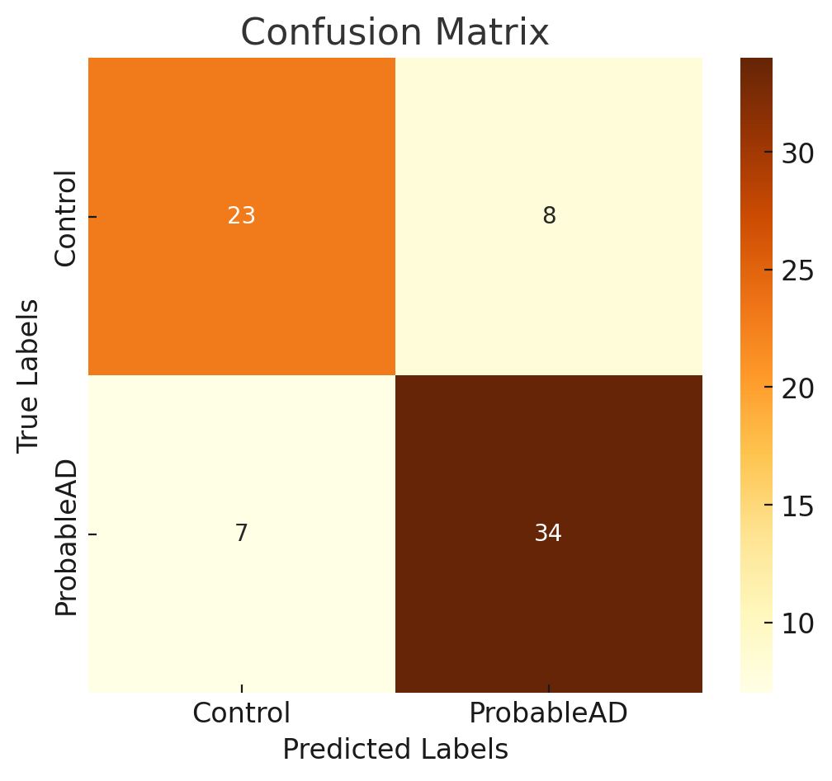
ENSEMBLE VOTING APPROACH - TRAIN-TEST SPLIT
test_size=0.3, random_state=16
Accuracy: 0.791 F1 Score Control: 0.754 F1 Score ProbableAD: 0.819
MFCC top 5 classifier:
model3 = svm.SVC(kernel='rbf', C=0.8)
Training Groundtruth classifier:
svm.SVC(kernel='rbf', C=0.05)
Text Features classifier:
LinearDiscriminantAnalysis(solver='eigen', shrinkage=1)

Slide 15
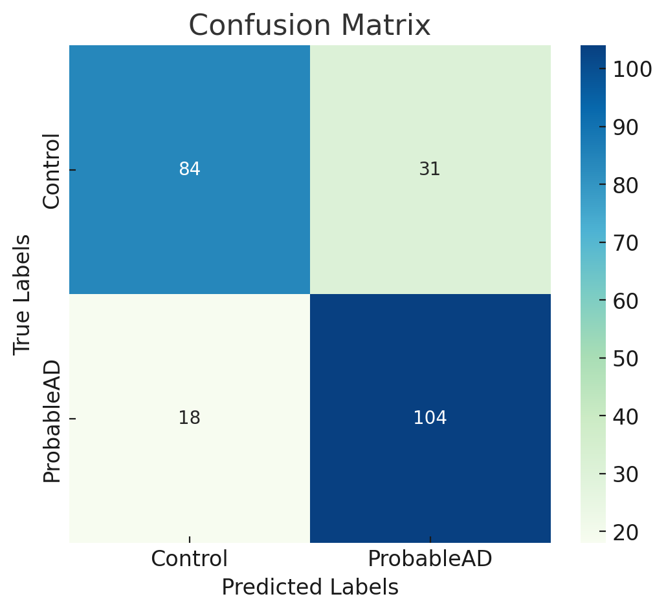
ENSEMBLE VOTING APPROACH - K-FOLD
(n_splits=10, shuffle=True, random_state=42)
Accuracy: 0.793 F1 Score Control: 0.77 F1 Score ProbableAD: 0.8
MFCC top 5 classifier:
model3 = svm.SVC(kernel='rbf', C=0.8)
Training Groundtruth classifier:
svm.SVC(kernel='rbf', C=0.05)
Text Features classifier:
LinearDiscriminantAnalysis(solver='eigen', shrinkage=1)

Slide 16
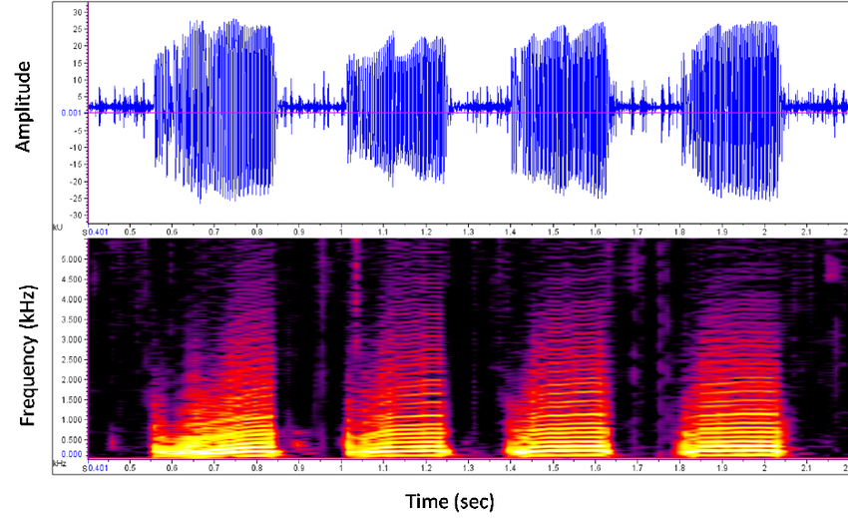
IMPROVEMENTS - SPECTOGRAMS
Εξαγωγή spectogram από τα audios και στη συνεχεια επεξεργασία εικόνας ώστε να εξαχθούν νέα features και να συμπεριληφθούν σε majority vote.

Slide 17
Thank you!

